Slide 1
Tpensar a “regulamentação” comoSADCOs Parlamentos utilizam a Inteligência Artificiale tecnologia jurídica para uma atuação parlamentar eficaz e eficienteprocessos
Doutor Tarisai MUTANGI
(Universidade do Zimbabué)

Slide 2
Introdução
Um caso para aproveitarTecnologia de IA em processos parlamentares;
Lidar com ou abordar os riscos à medida que a tecnologia de IA é integrada;
Formas de regulamentação que os parlamentos da SADC podem considerar; e
Caminho a seguir para a Região da SADC.

Slide 3
Porquê aproveitar a IA em(o qual)Processos Parlamentares?
1.Legislativo AprimoradoElaboração
As ferramentas de IA podem ajudar naelaboração mais rápida de projetos de lei,leis-tipo, verificaçãopor consistência, conflitos legais ou referências desatualizadas.
Melhora a produtividade e reduz os erros humanos na geração de textos jurídicos.
2.Pesquisa e análise melhoradas
As ferramentas de pesquisa jurídica com tecnologia de IA podem analisar rapidamente grandes conjuntos de dados — legislação,analisar tribunaldecisões, documentos de política — apoiando decisões mais bem informadas.
Isso permiteanálise de impacto em tempo real de leis propostas.

Slide 4
Porquê aproveitar…
3.MelhoraEngajamento Público
Ferramentas comonnaturalO processamento de linguagem (PLN) e os chatbots de IA podem resumir contas complexas e permitir que os cidadãos forneçam feedback.
Geralmente fazprocessos parlamentares mais acessíveis e inclusivos.
4.MelhoraSupervisão e Monitorização
As ferramentas podem traçar padrõesemcomportamento do governo, como gastos, implementação de leis ou decisões administrativas - melhorandoresponsabilização dos decisores.
Permite uma supervisão parlamentar proativa através de previsõesanálises e atualizações em tempo real.

Slide 5
Porquê aproveitar…
5.Aumenta o custoe eficiência de tempo
A automatização de tarefas de rotina (por exemplo, indexação de documentos, acompanhamento legislativo) reduz os encargos administrativos.
Cria tempo paramais estratégicotrabalho legislativo, político e outros trabalhos urgentes.
6.Melhora o Benchmarking Comparativo
IAAs ferramentas legais podemajudar a compararexperiências legislativas, institucionais e jurisprudenciais entre sistemasentre países para informarharmonização/fragmentaçãooureforma legislativaesforços.
Isso facilitaaprendendo com os melhores exemplos legislativos globaispráticas, embora a supervisão humana continue a ser fundamental.
7.Melhora a elaboração de leis baseadas na evidência
Quando totalmente desenvolvida no seu contexto, a IApode analisar dados sociais, económicos e jurídicos para ajudar os legisladores a compreenderpotencialconsequências da legislação.
Incentiva iniciativas legislativas baseadas em factos e dados.

Slide 6
O que já está a acontecer ao redor do mundo?
Em todo o mundo, os parlamentos já estão a utilizar a IA — e os resultados são transformadores.
Judiciário do Quénia está a usarIA de conversão de voz em textopara transcrever processos judiciais, poupando tempo e evitando atrasos. Esta tecnologia pode ser utilizada para captar procedimentos parlamentares.
Congresso do Brasil' ferramenta de IA'Ulisses'digitaliza projetos de lei ealerta os parlamentares para as cláusulas duplicadas ou inconstitucionais.
Governo eletrónico da Estónia utiliza a IA para automatizar verificações de conformidade legal emminutos.
EmParlamento da África do Sul,testes em curso paramodelos de aprendizagem de máquinaque classificam milhares de propostas recebidas durante as consultas públicas.
Redatores legislativos do Canadáusar umTecnologia jurídicaplataforma quesugere redaçãobase em leis anteriores, melhorando a coerência e a clareza.
Estas tecnologias não são perfeitas, mas, utilizadas com sabedoria, amplificam, em vez de minar, a soberania parlamentar.

Slide 7
Regulamentação da IA
É necessário abordar os potenciais riscos egarantir o seu desenvolvimento e implementação responsáveis.
Sem regulamentação para impor a responsabilização,Os sistemas de IA podem representar perigos para a vida humana, para a privacidade e para os padrões éticos.
Além disso, a IA não regulamentada podecorroer a confiança pública e criar vulnerabilidades de segurança, e potencialmente levar a consequências não intencionais.
A tecnologia deveriaservir a democracia — não enfraquecê-la.
À medida que o Parlamento integra a IA e a Tecnologia Jurídica, váriosquestões jurídicas e éticas fundamentais surgem que vão para além da eficiência operacional eentrar no reino deintegridade democrática.

Slide 8
Tudo é cor-de-rosa?: A maldade que acompanha o uso da IA
Responsabilidade
Transparênciae explicabilidade
Viése Justiça
Legale Incerteza Ética
DadosPrivacidade e Segurança
InstitucionalLacunas de Resistência e Capacidade
Integraçãocom sistemas legados
Processuale Conformidade Constitucional

Slide 9

Tendências emergentes na regulação/controlo de IA

Slide 10
Proteção de Dados: Modelo da Comunidade de Desenvolvimento da África Austral (SADC)Direito (2013)
Não é uma forma de regulação da IA ​​propriamente dita.
Deleobjetivoé orientar os Estados-Membros da SADC na adopção de dadosproteçãolegislação, para combateras violações de dados que podem surgir dacoleção,processamento,transmissão,armazenamentoeutilização de dados pessoais.
Estes aspetos são agora essenciais para o desenvolvimento e implementação de sistemas de IA.
Tais leis fazem naturalmente parte da regulamentação dos sistemas de IA.

Slide 11
A Estratégia da UA para a IA
A Estratégia da UAeraadoptado pelo Conselho Executivo da UA durante a sua 45ª Sessão Ordinária realizada em18º– 19 de julho de 2024, em Acra, República daGana;
Temcinco focosáreas:
Aproveitar os benefícios da IA ​​para as pessoas, instituições, setor privado e países africanos, em conformidade com a Agenda2063;
Abordar os riscos associados à crescente utilização deIA;
Acelerar as capacidades dos Estados-Membros da UA eminfraestrutura, IAtalento e competências, conjuntos de dados, inovação e investigação que sustentam a IAdesenvolvimento;
Promover a cooperação e as parcerias regionais e internacionais para desenvolver as capacidades nacionais e regionais de IA e fazer avançar a posição de África no panorama global.
Estimulanteinvestimento público e privado em IA a nível nacional e regional.

Slide 12
Alteração e aplicação das leis e regulamentos existentesestruturas
IntelectualPropriedadeleis;
EletrónicoComunicações e Transaçõesleis;
Denúncia de irregularidadese divulgação protegidaleis;
Acessopara informaçãoleis;
Pessoalproteção de dadosleis;
Leis de cibersegurança;
Consumidorproteçãoleis;
Antitruste competiçãoleis;
Leise políticas relativas à inclusão e ao empoderamento dos diferentes grupos (mulheres, raparigas, pessoas com deficiência, jovens, crianças, população rural, etc.)

Slide 13
União Europeia: Liderar com "Direito Duro" (Lei da IA)
Entrou em vigorem 2024, após anos de debate.
O mundoprimeiro quadro jurídico abrangente paraIA.
Ele concentra-se emumclassificação baseada no riscodos sistemas de IA.
Distingueentre risco inaceitável (por exemplo, pontuação social, técnicas subliminares), sistemas de alto risco (como a IA utilizada na saúde ou na aplicação da lei) e sistemas de risco limitado, como os chatbots.
Ele reforçatransparência, justiça e prestação de contas, particularmente em setores de alto risco onde a IA pode ter impacto nos direitos fundamentais, na segurança e na privacidade.
A lei para serimplementado em fasescomproibições que entram em vigor a partir de fevereiro de 2025 e aplicabilidade total para sistemas de alto risco no início de 2028.

Slide 14
Concelhoda Convenção-Quadro Europeia sobre IA e Direitos HumanosDireitos (2024)
É umquadro jurídico abrangente concebido para garantir que todas as atividadesdentro do ciclo de vida da IAaderir aos direitos fundamentais do homem, os princípios democráticos e o Estado de direito.
Aplica-se ao públicoeprivadoatores,exigindo que os estados implementem medidas graduais e específicas do contexto para gerirRiscos relacionados com a IAatravésriscoe avaliações de impacto,acessívelremédiospara afetadosindivíduos etc.
Festasparaincorporar princípios fundamentaiscomo a transparência, a prestação de contas e a supervisão eficaz em todo oestilo,desenvolvimento,Implantação, edescomissionamentodos sistemas de IA.

Slide 15
Estados Unidos: Uma abordagem baseada em princípios e específica para cada setor
O Abordagem focadaprincipalmenteprincípios não vinculativos, ordens executivas e orientações específicas do setor, em vez de uma única lei abrangente sobre IA.
ChaveIniciativasusados ​​​​incluem oGestão de Riscos de IA do NISTEnquadramento;ExecutivoOrdens e iniciativas a nível estadual.
OO objetivo éconduzirinovação, manterglobaldomíniona IA, abordar os riscos através das estruturas regulamentares existentes, proteger os direitos civis e a privacidade.
Abordagem fragmentada.

Slide 16
Brasil
Projeto de Lei de Regulamentação da IA ​​no BrasilMetas para 2023para estabelecer umaenquadramentopara o desenvolvimento, implementação e utilização ética e responsável de sistemas de IA.
É construídoem quatropilares:governação baseada em risco,proteção dos direitos humanos,transparência, einovação.
IAsistemasdeve alinharcom os valores democráticos, salvaguardar os direitos dos utilizadores e promover o consumo responsávelinovação.
Ele cobre qualquerorganização ou indivíduoissodesenvolve,implanta,oubenefícios dos sistemas de IA dentro do território brasileiro.

Slide 17
China: Uma estrutura multicamada, pragmática e orientada para o controlo
Misturado Abordagem:Estrutura regulatória proativa e multifacetada,combinando "lei dura"comorientação éticae "governação classificada.“
Os objetivossão para manterestabilidade social, controlo da informação, promoção da liderança nacional em IA, garantia de que a IA vai ao encontro dos objetivos estratégicos nacionais.
As suas características únicasincluem a adesão à ideologia do Estado.

Slide 18
Canadá: Uma abordagem voluntária e baseada em princípios (com intenção legislativa)
OAbordagem está atualmenteapoiando-se emprincípios e códigos voluntários,mas comdiscussões legislativas em cursopara uma IA abrangentelei
O máximoObjetivo é promoverinovação responsável em IA, construir confiança pública e alinhar com as melhores práticas internacionais.
EstabeleceConselho Consultivo sobre IA e Consultoria de IA Segura e ProtegidaGrupopara forneceraconselhamento especializado ao governo.

Slide 19
Âmbito das Penalidades
Multas.
Prisão.
Corretivoordens.
Penalidades civis.
Proibiçõesna implantaçãoSistemas de IA.

Slide 20
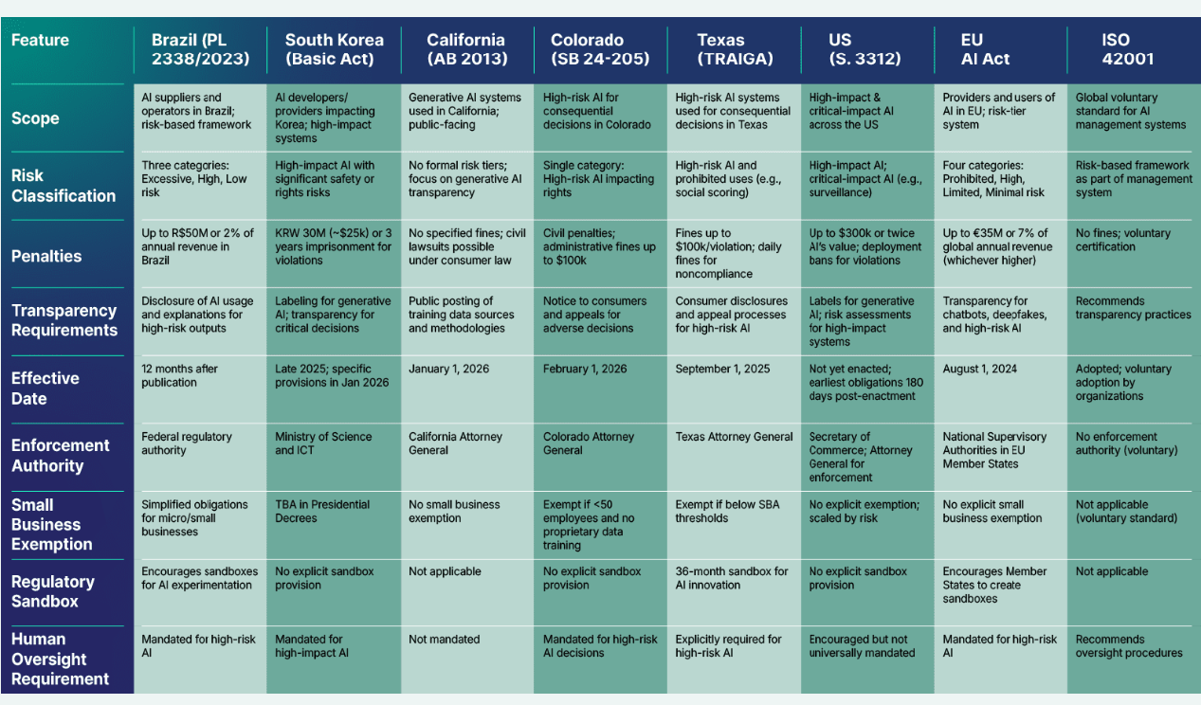
Lado a Lado GlobalRegulamentos de IA

Slide 21
ChaveLições sobre a regulamentação global da IA
Diversidade de Abordagens:não há consensonomelhormodelo regulatório.
Baseado no riscoEstruturas:Muitospaísesestão a adotar abordagens baseadas no risco paracorrespondênciaregulamentoscompotencial impacto dos sistemas de IA.
BalanceamentoAtuar:Um desafio contínuo para equilibrar a inovação com as salvaguardas necessárias.
Baseado em princípiosFundações:mais globalesforços sustentados por princípios comunsprincípios éticos (justiça, transparência, responsabilização).
InternacionalColaboração:Reconhecimento crescente da necessidade de cooperação transfronteiriça devido à natureza global da IA.
RitmoProblema:As regulamentações lutam para acompanhar os rápidos avanços tecnológicos.
Execuçãoé a chave:A eficácia da regulamentação depende de mecanismos de execução robustos. As jurisdições estabelecem órgãos de execução e impõem penas.

Slide 22
O Futuro da Regulamentação
Foco no Impacto:As regulamentações devem concentrar-se principalmente no impacto social e nos riscos da IA, e não apenas na tecnologia em si.
Capacitação:Os governos e os reguladores precisam de desenvolver expertise em IA para supervisionar eficazmente o seu desenvolvimento e implementação.
Multi-StakeholderAbordagem:O diálogo e a colaboração entre governos, indústria, sociedade civil e academia são cruciais.
Flexibilidade:Os quadros regulamentares precisam de ser ágeis e adaptáveis ​​às capacidades de IA em evolução.
Harmonização:Os esforços para alinhar os padrões internacionais eOs quadros nacionais, sempre que possível,poderia reduzir os encargos e promover a inovação global.

Slide 23
Que papel pode a Universidade do Zimbabué desempenhar?
A Universidade do Zimbabué e outras instituições académicas sãopronto para apoiarParlamentos da SADC diretamente ou através do PF-SADC:
Sessões de formação para deputados, oradores, funcionários einvestigadores sobre ferramentas de IA relevantes para o seu trabalho.
Desenvolvimento conjunto de ferramentas de IA concebido para as necessidades deParlamentos.
Fornecer evidências independentes baseadas em evidênciasconselhosobre se determinados sistemas de IA são justos e seguros.
Fornecer políticaapoiopara elaborar regras e leis sobreTecnologia de IAutilização na governança.
Podemos até hospedarBolseiros de Tecnologia Parlamentar—jovens especialistas que ajudamParlamentostestar e utilizarIAferramentas de forma eficaz.
Apoiar o governo e aParlamentosna elaboração de modelos de políticas e legislaçãosobre integração de IA quemoradaas preocupações éticas.

Slide 24
Conclusão: Um Parlamento inteligente é um Parlamento forte
Senhoras e senhores, a IA e a Tecnologia Jurídica não são sobre robôs ou ficção científica. Eles são sobre:
Fazendo o Parlamentomais rápido, mais informadoemais responsivo,
Ajudando os parlamentaresrepresentam o seu povomelhor;
Dandocidadãosmelhoracesso às leis que os afetam.
Regulamentação da IAnão deve matar a inovação no setor.
A Universidade do Zimbabué está pronta para caminhar nesta viagem consigo. Está empenhada em estabelecer parcerias com as legislaturas nacionais e regionais paraconstruir parlamentos habilitados pela IA que se mantenham ancorados nas pessoas, governados pela lei e preparados para o futuro.

